Slide 1
強化品牌DNA，提升品牌認同感
情感化文字用語與視覺呈現，拉近用戶距離。
內容訊息
視覺風格
一致性與朔造品牌
專業暨親和的形象
提升品牌
認同感
提供用戶導向的資訊查找架構，避免查找失敗降低信任感
資訊架構
交互效能
創造高效率的瀏覽體驗，訊息反饋與除錯設計，降低交易失敗的斷點，提升轉換率

Slide 2
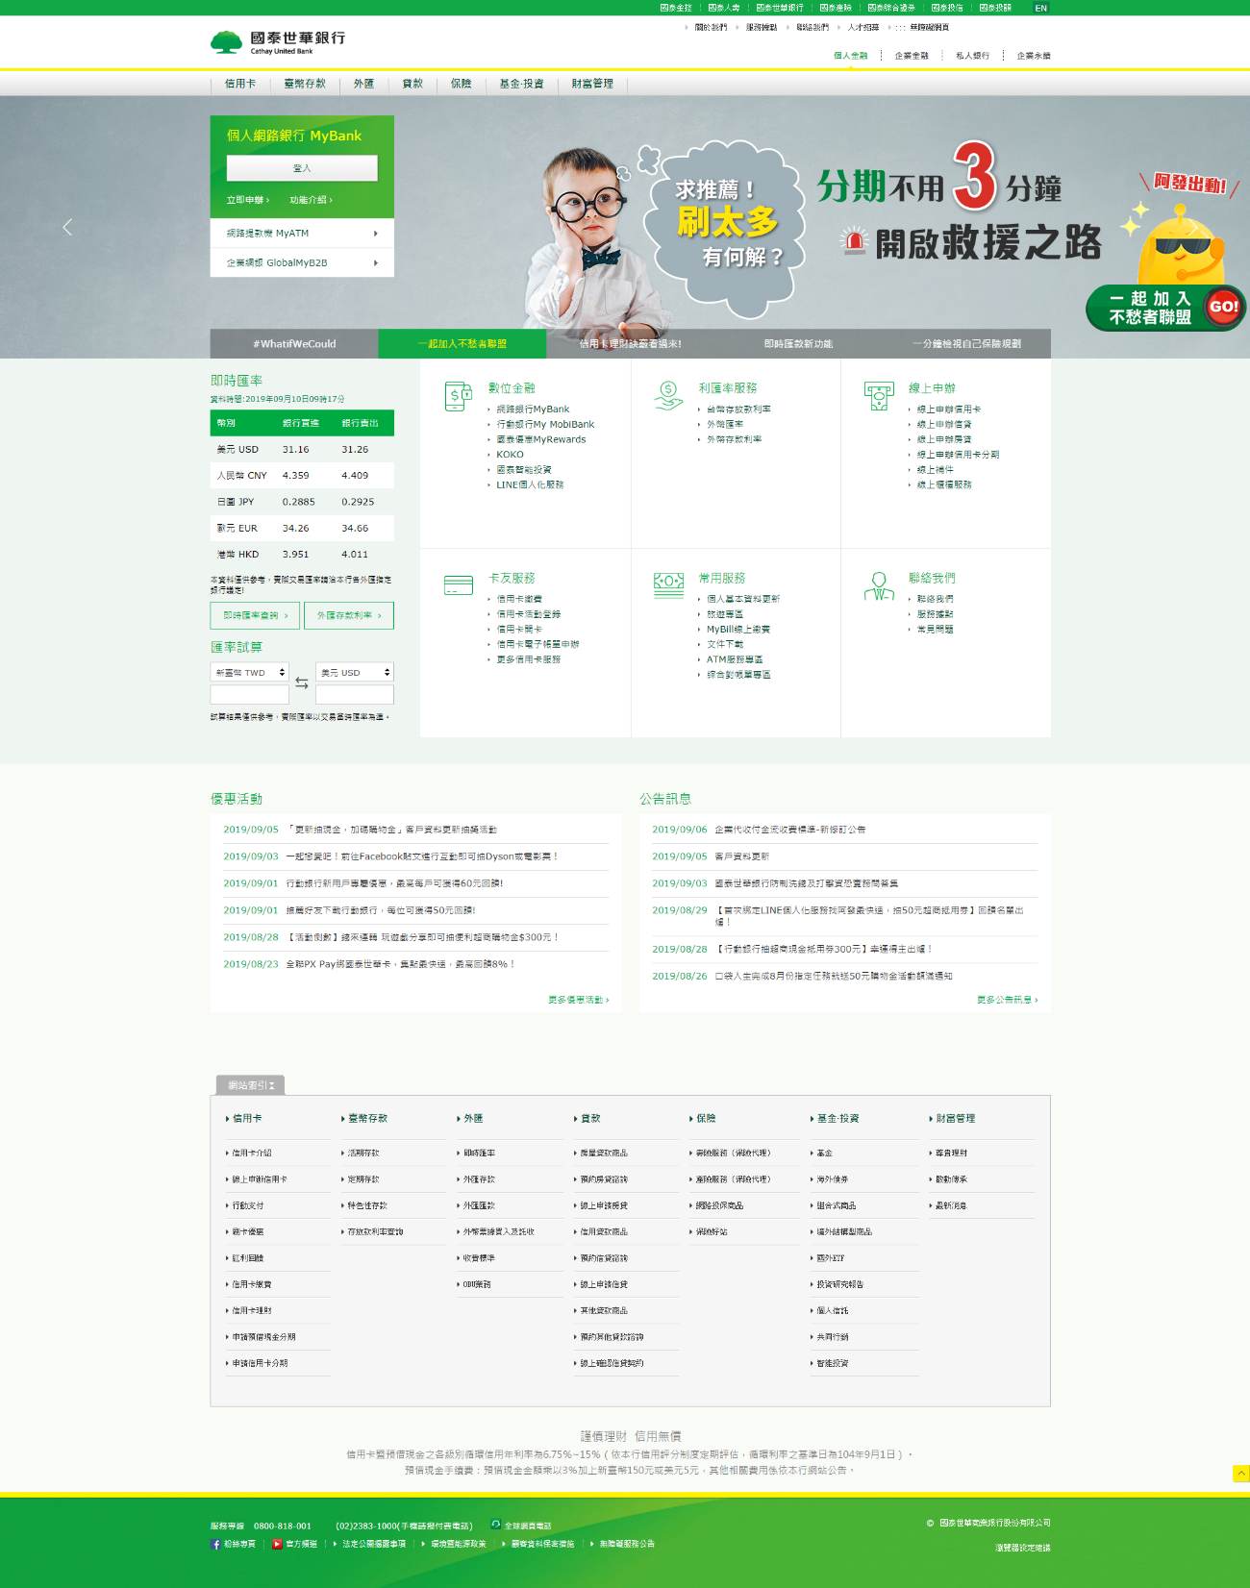
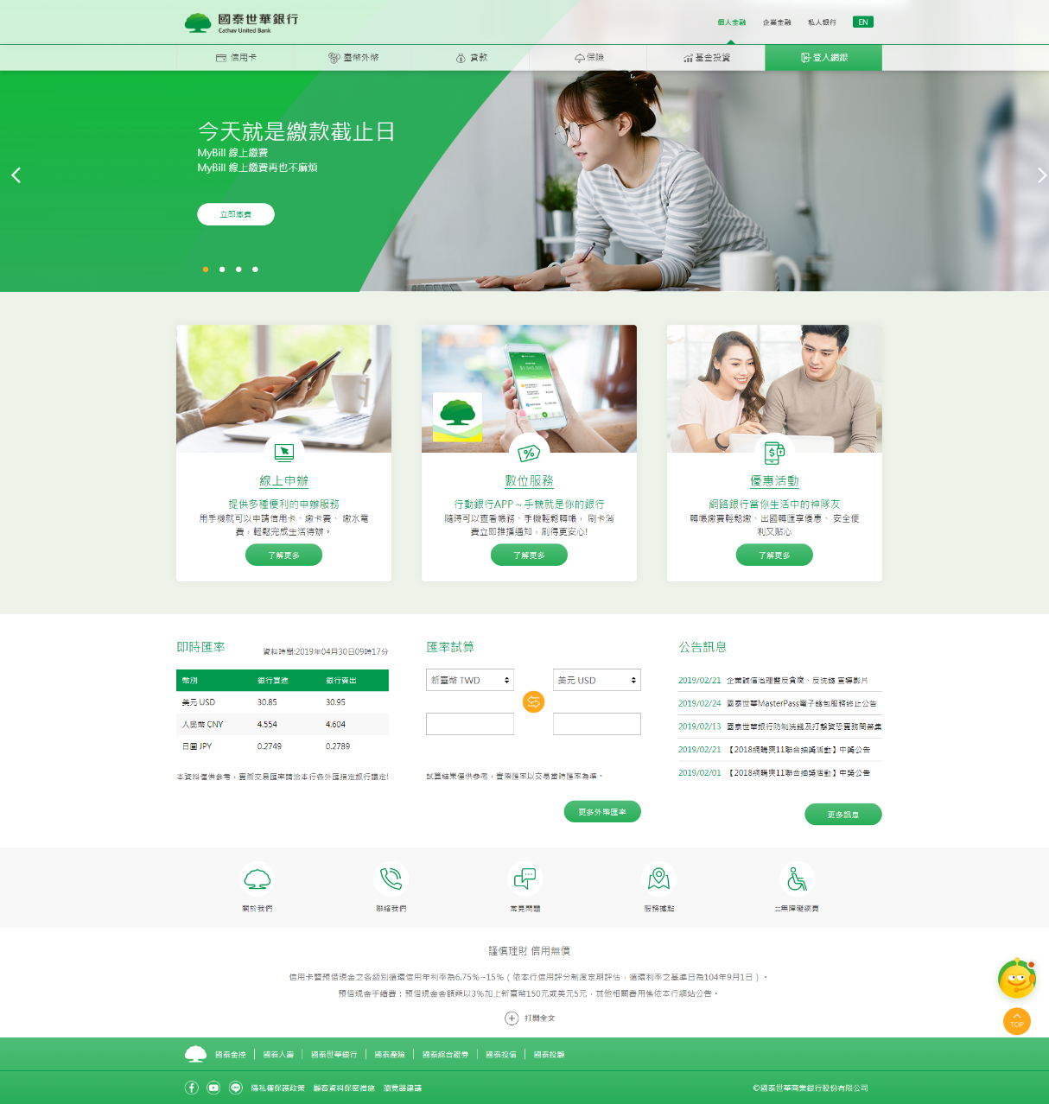
視覺風格 / 官網首頁改版，提升品牌形象強度
新版版本
現行版本

Slide 3
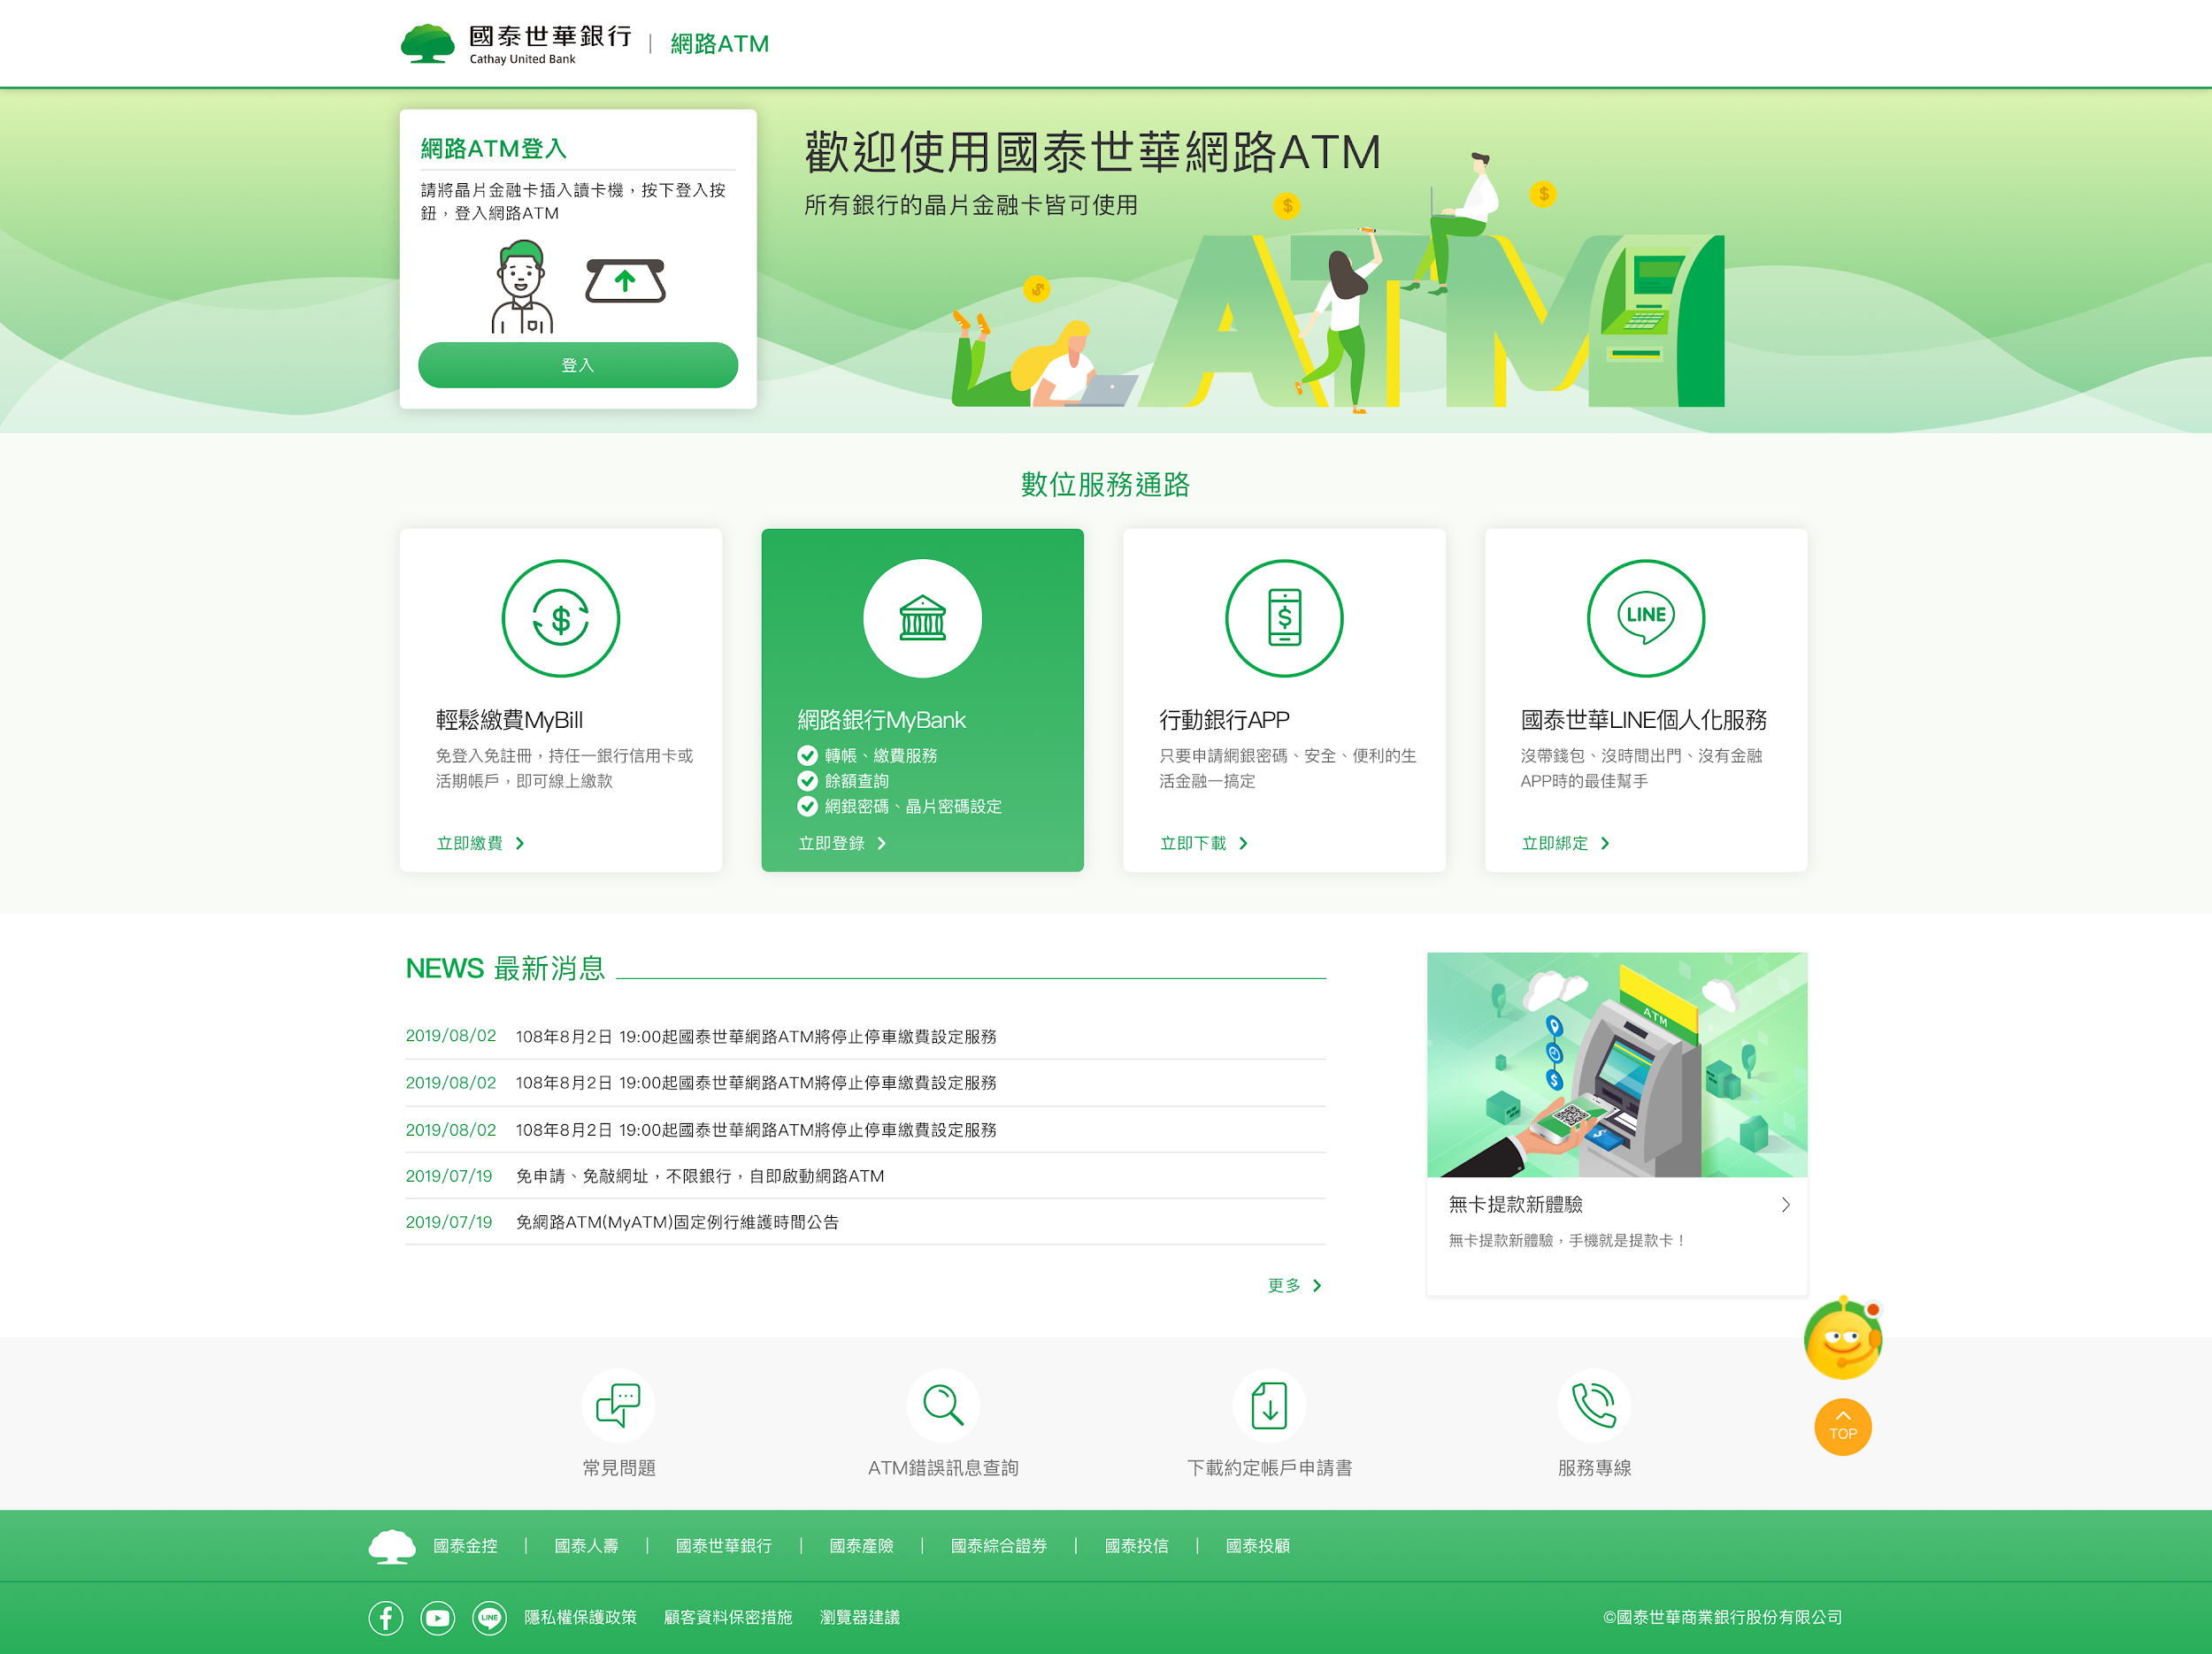
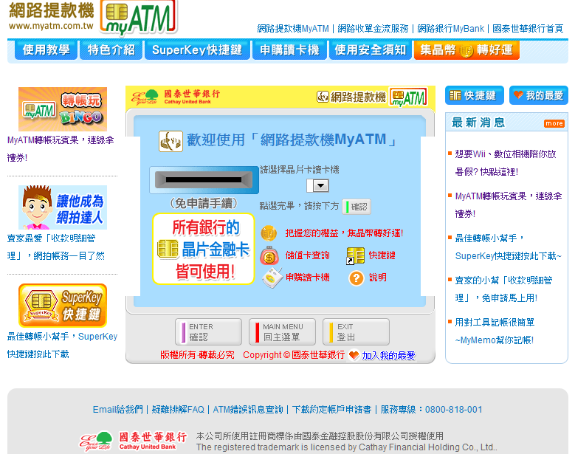
視覺風格 / 網路ATM改版，優化視覺一致性與提升易用性
優化版本
現行版本

Slide 4
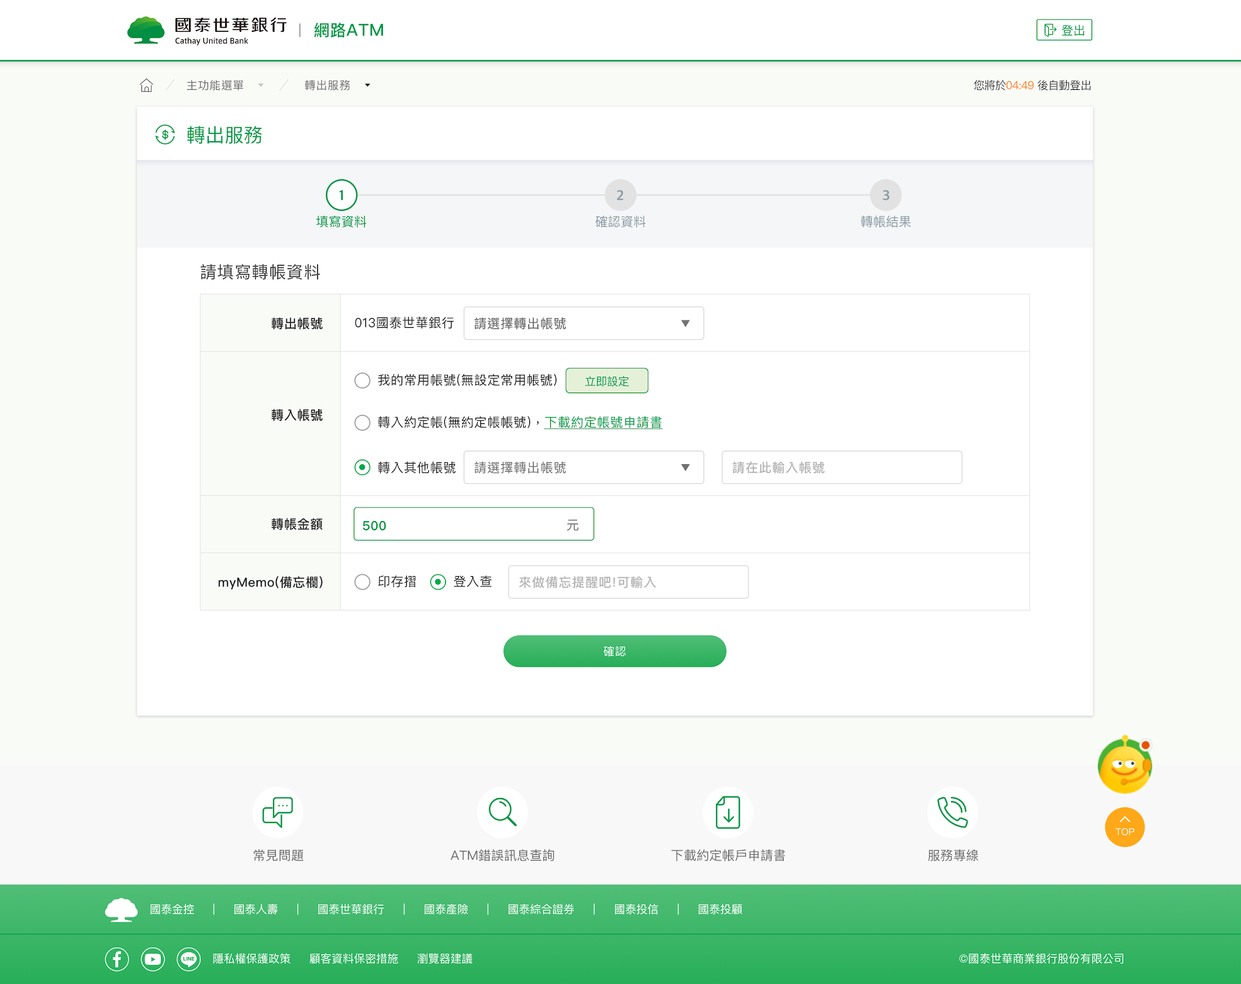
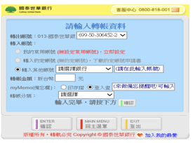
視覺風格 / 網路ATM改版，優化視覺一致性與提升易用性
優化版本
現行版本

Slide 5
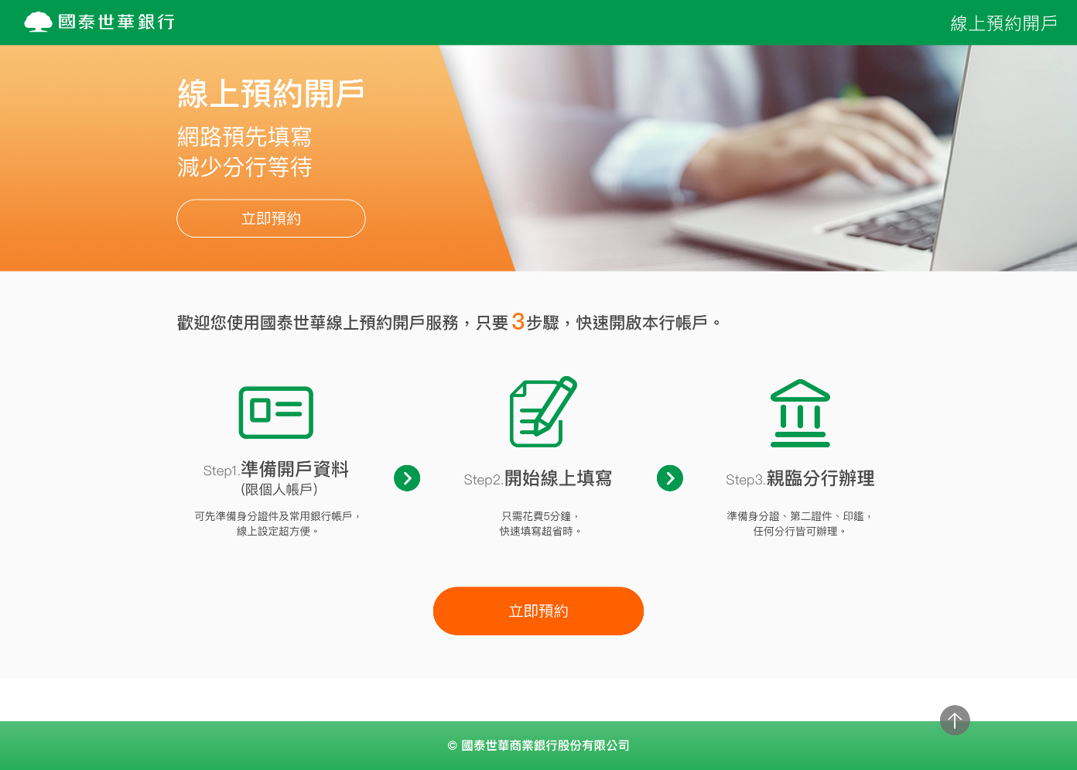
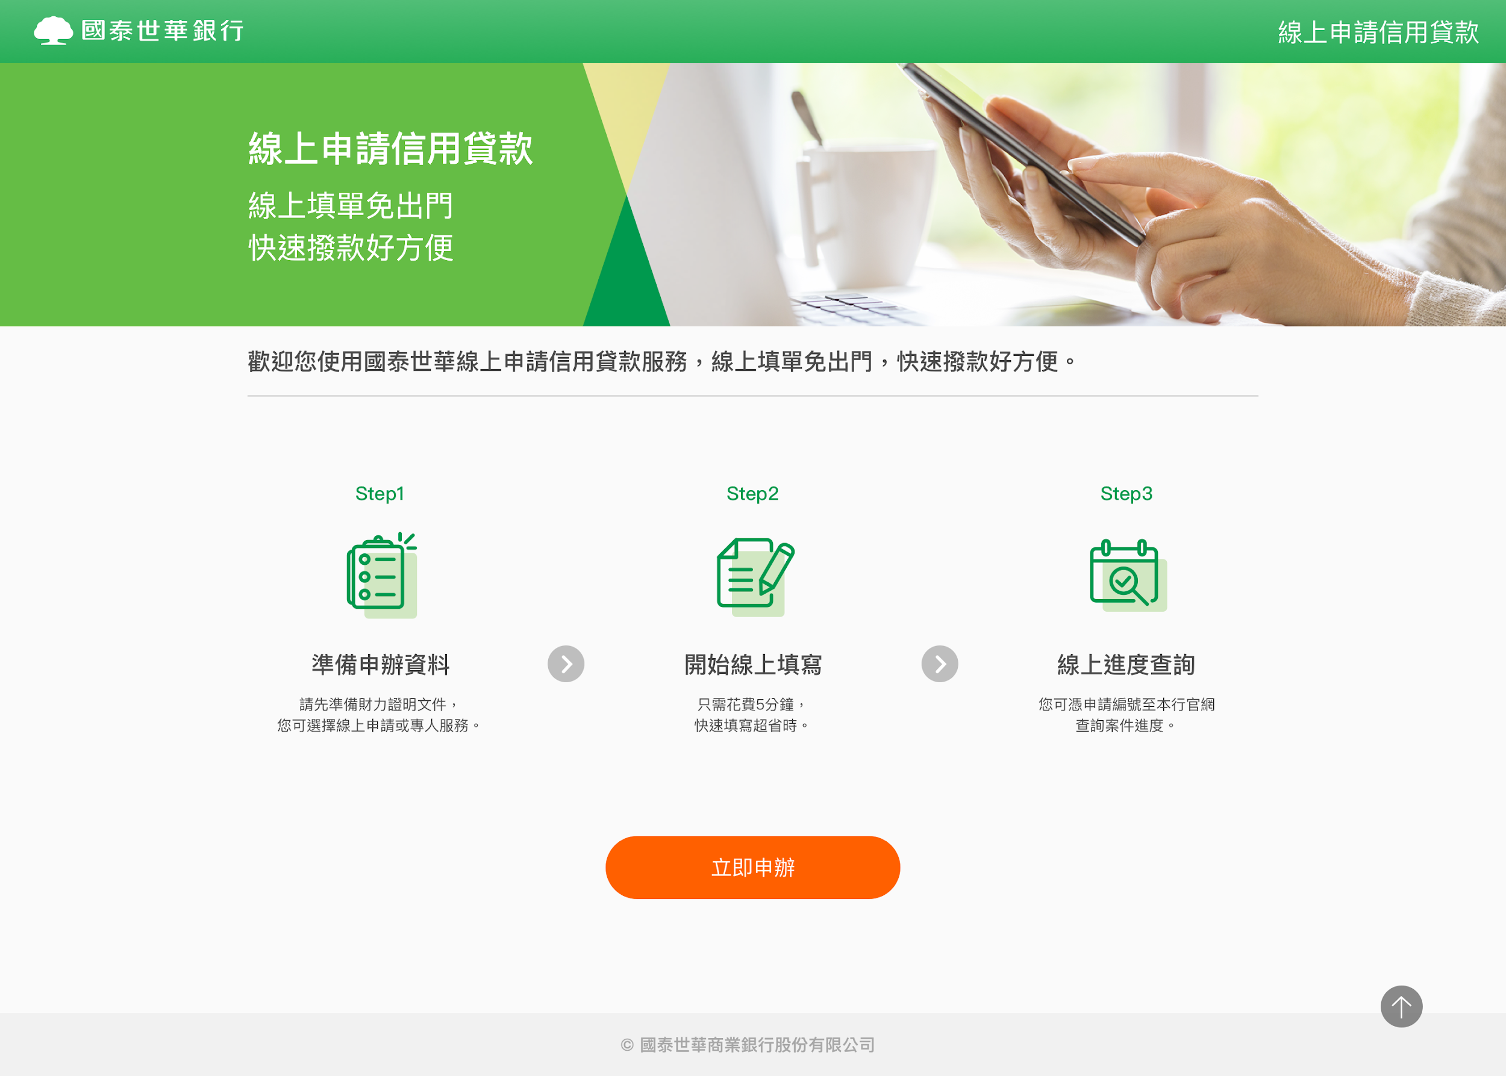
視覺風格 / 官網線上申辦介面優化，重新定義品牌溝通視覺
現行版本
優化版本
將天地綠色區塊減少，搭配灰色平衡體畫面重點比例分配
優化banner，將高度縮短配色不那麼厚重，不搶掉中間資訊動線

Slide 6
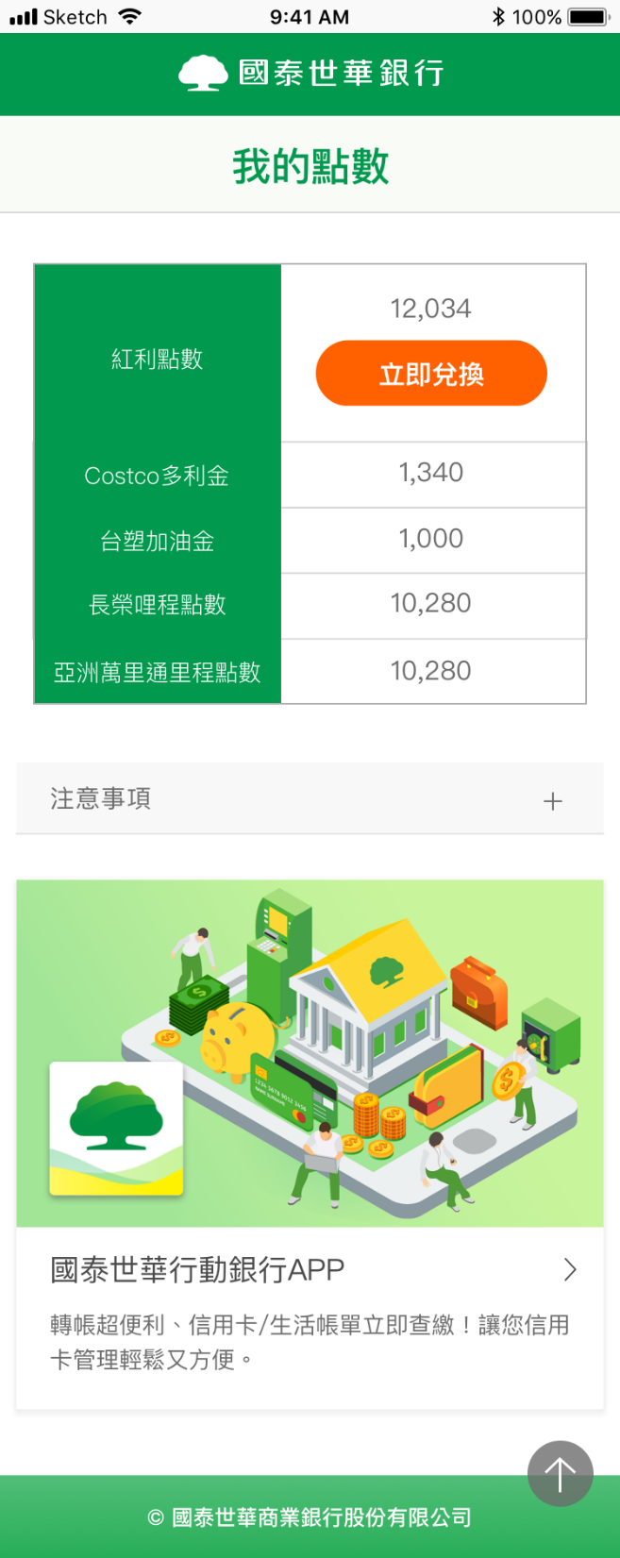
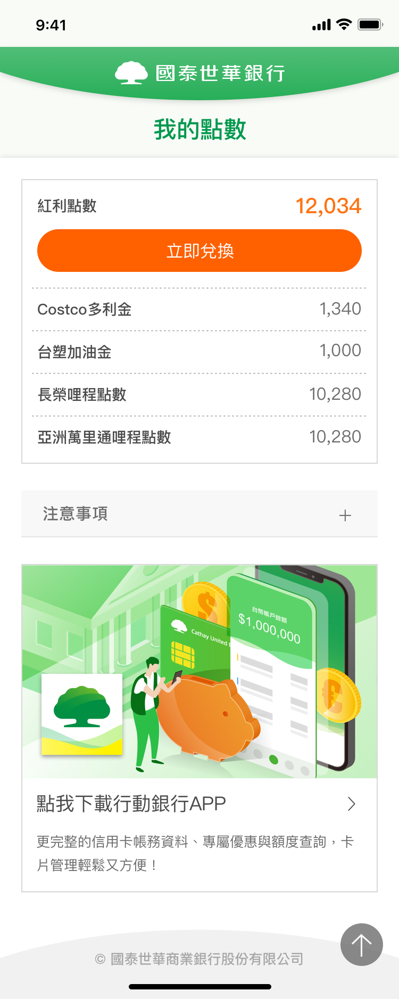
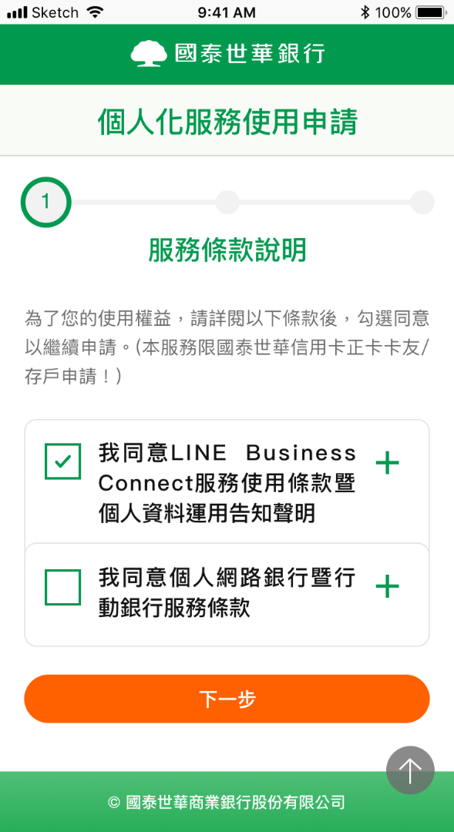
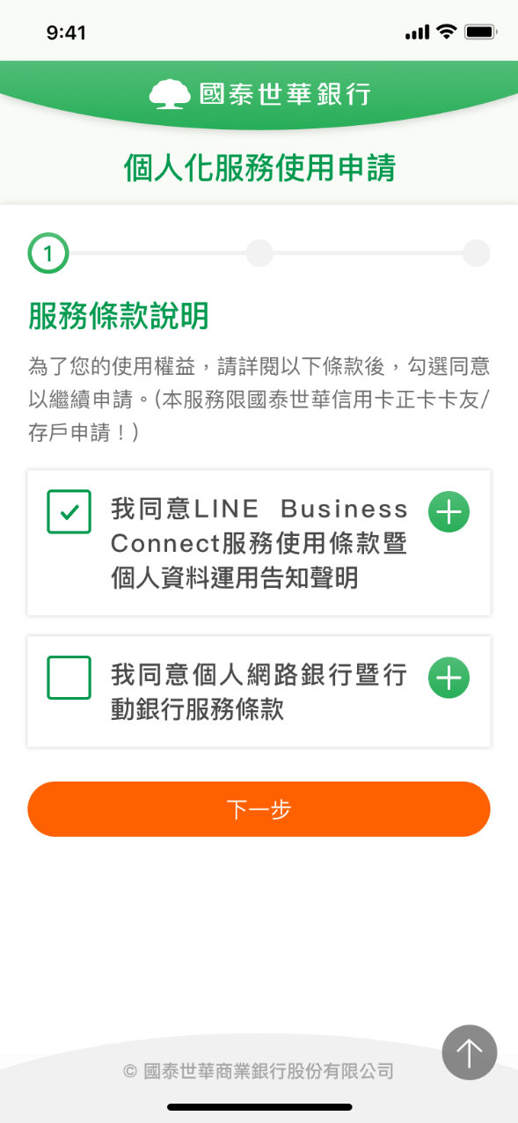
視覺風格 / LINE BC介面風格優化，以內容資訊為主，降低原本的厚重感
現行版本
優化版本
現行版本
優化版本

Slide 7
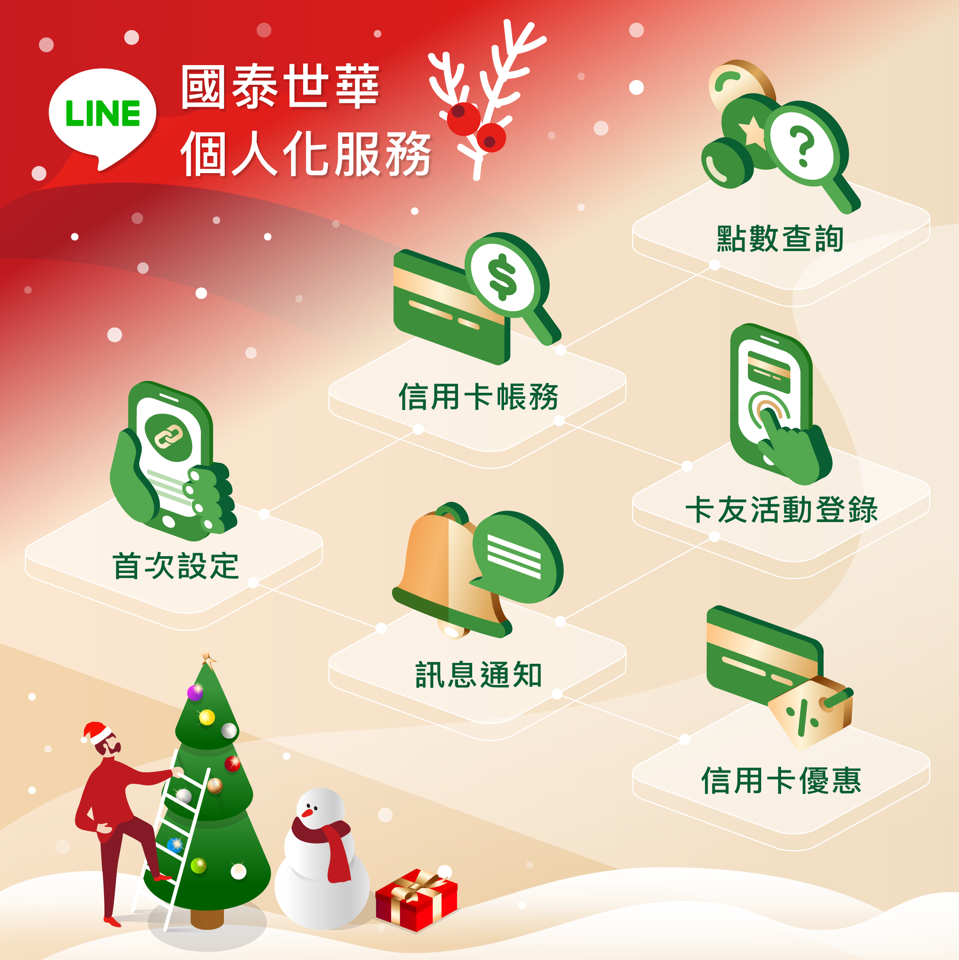
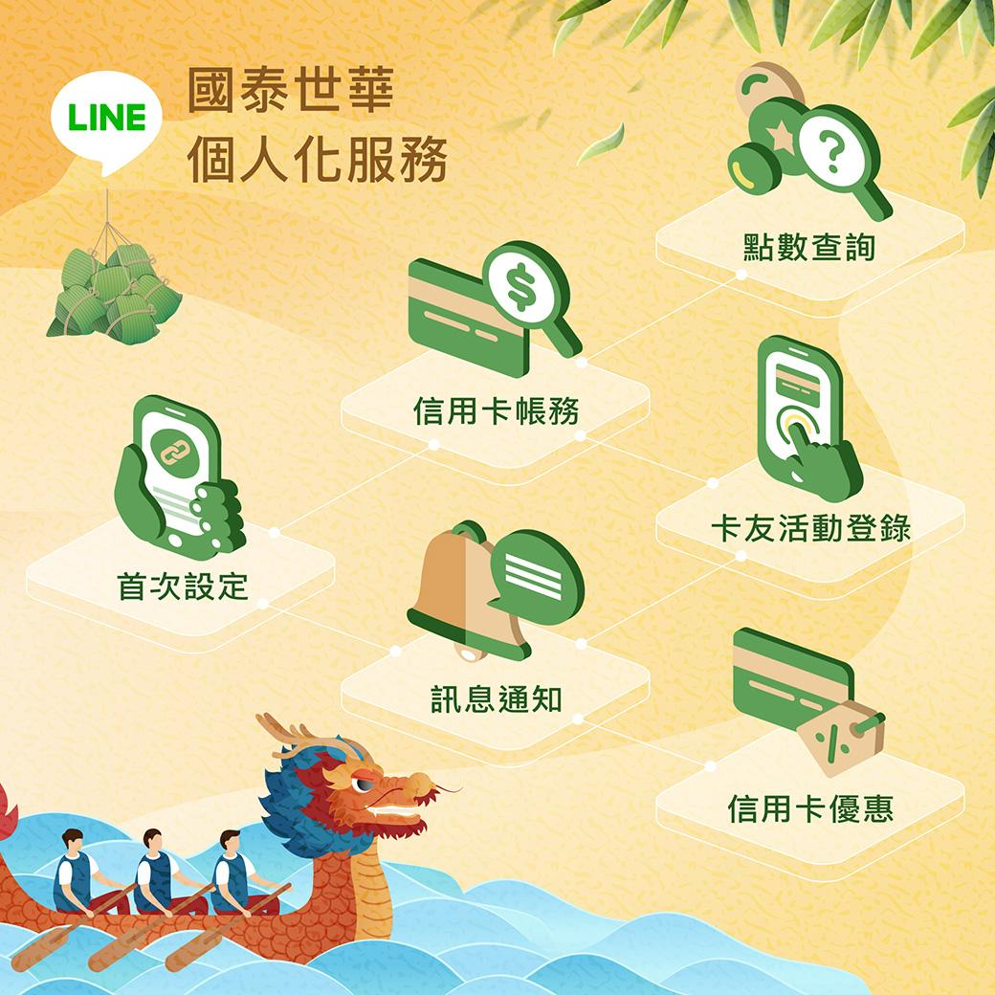
內容訊息 / LINE BC配合節慶提供情感化視覺，提升品牌好感度

Slide 8
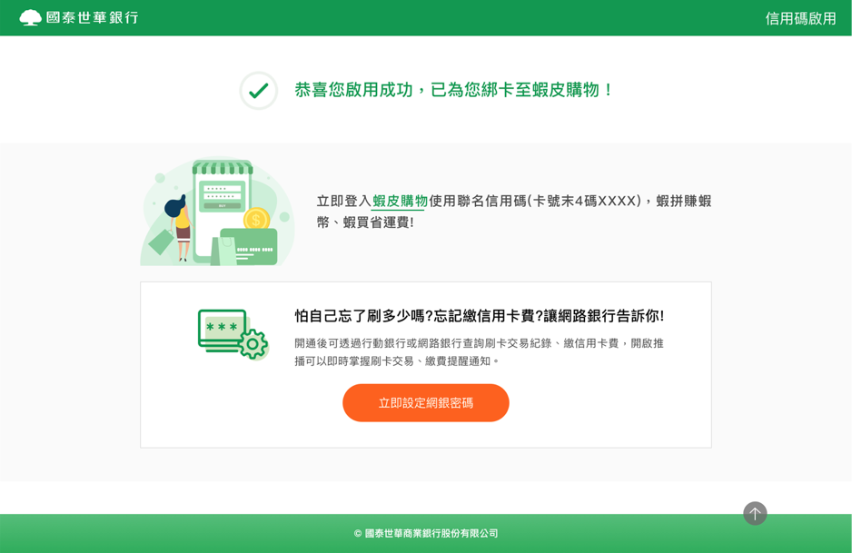

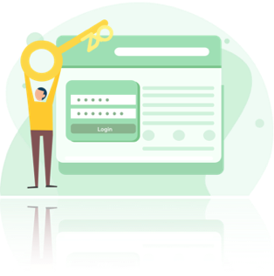
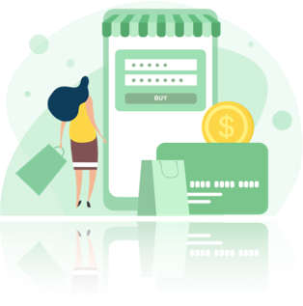

內容訊息 / 介面中增加了令人愉悅的圖像視覺，強化用戶情感上的聯繫

Slide 9
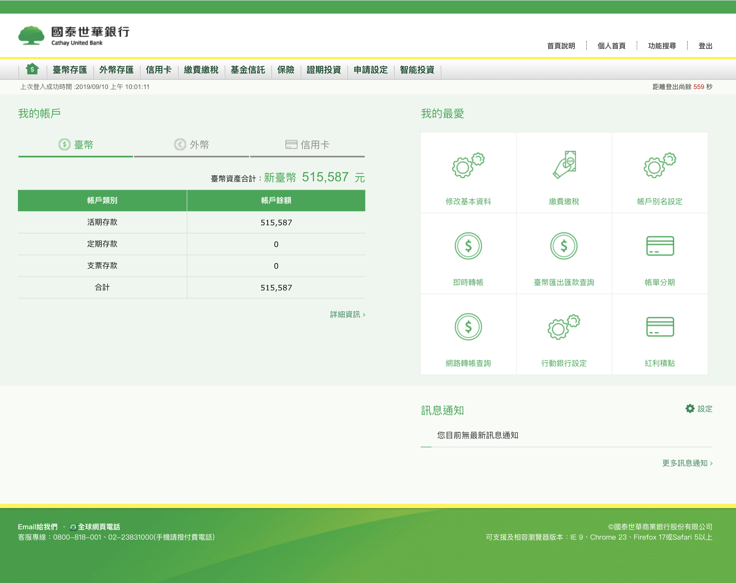
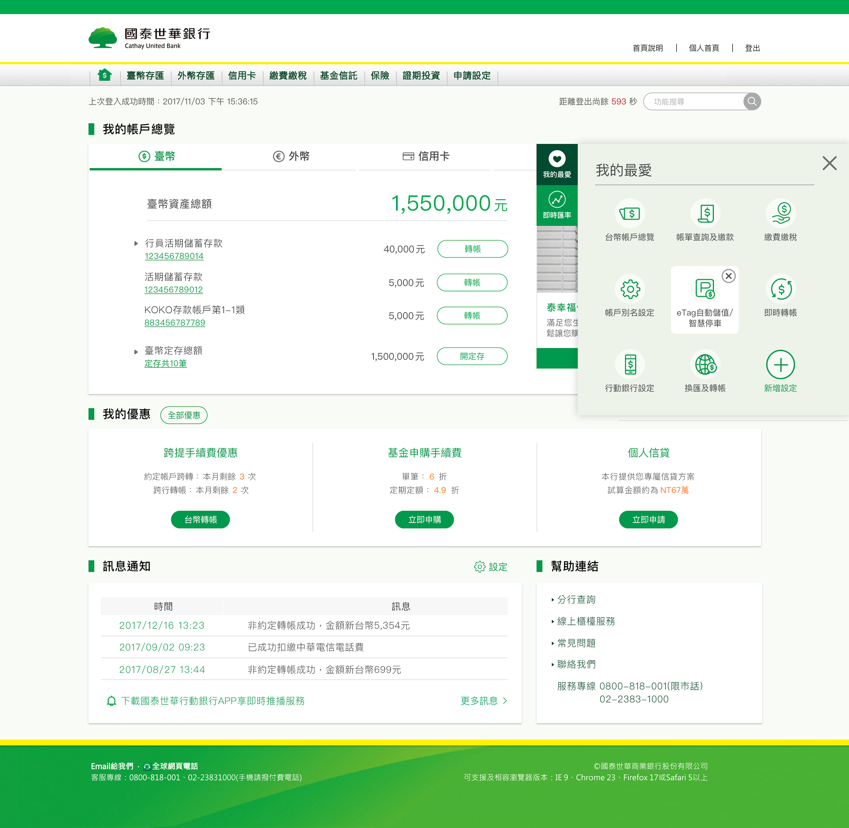
資訊架構 / 網路銀行首頁改版，強化未來資訊佈局的擴充性
現行版本
優化版本

Slide 10
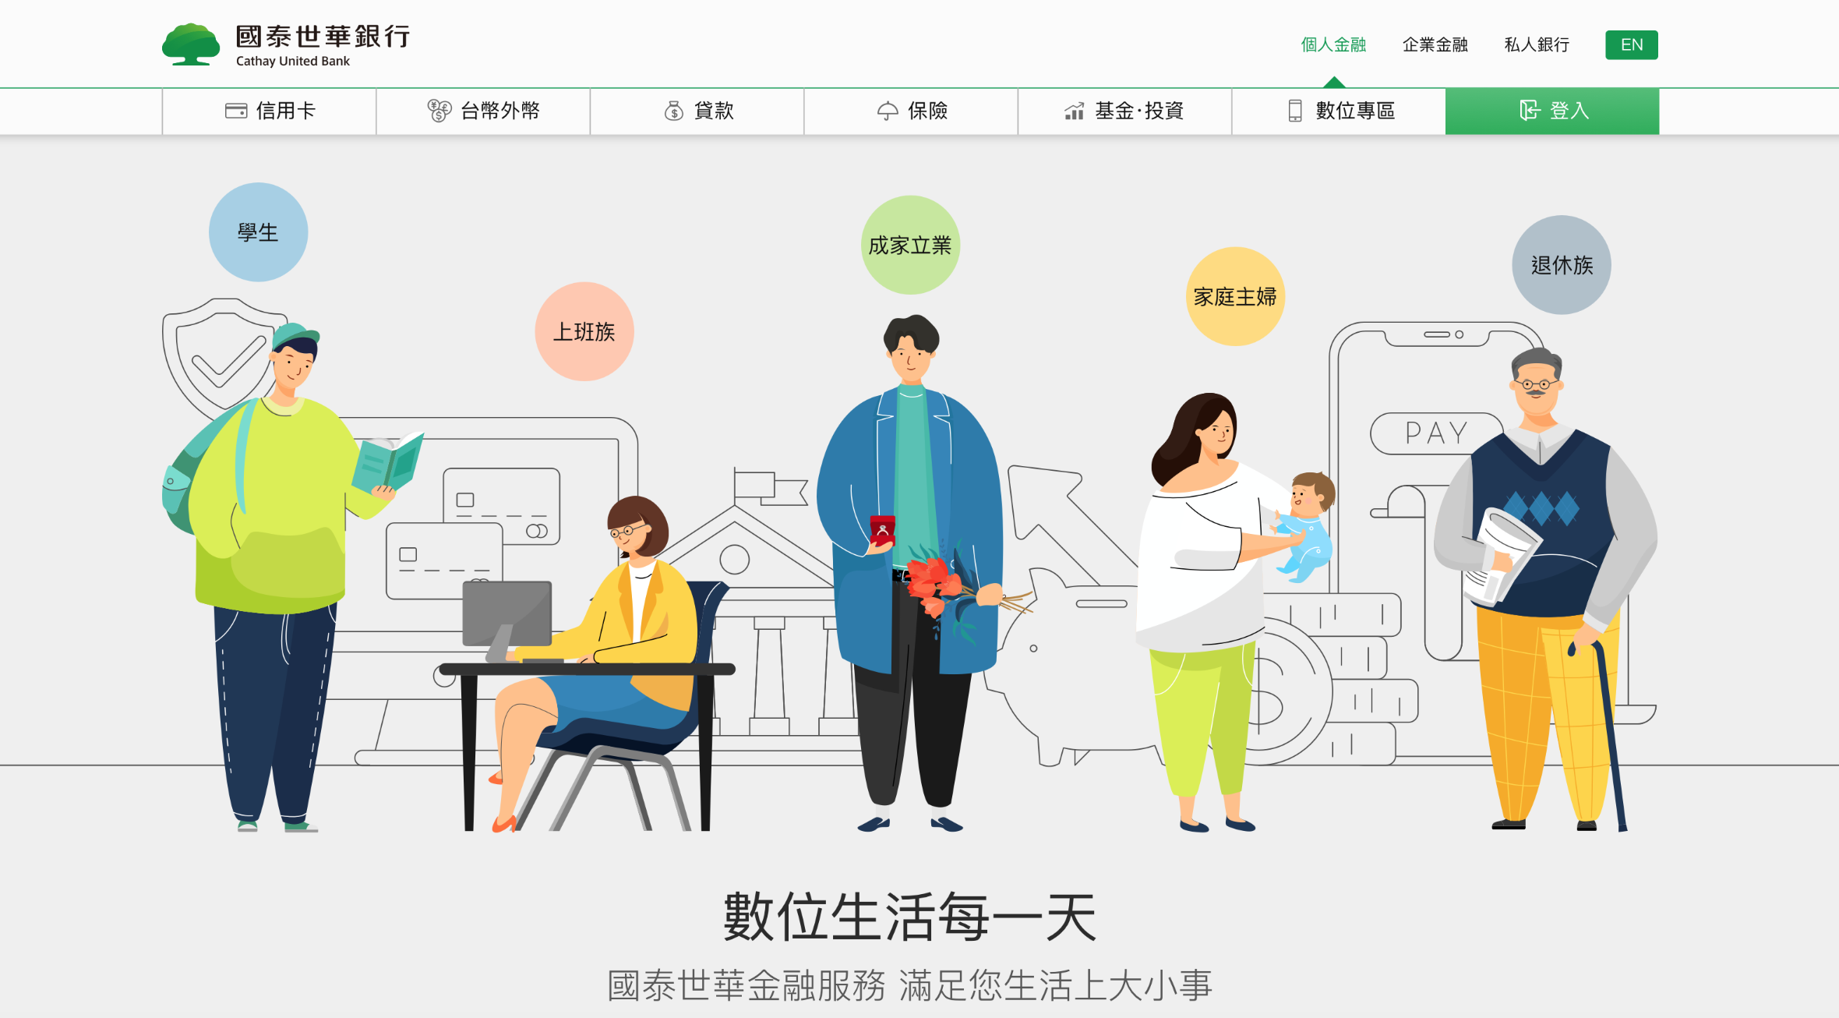
資訊架構 / 數位專區以人生階段不同角色情境溝通

Slide 11
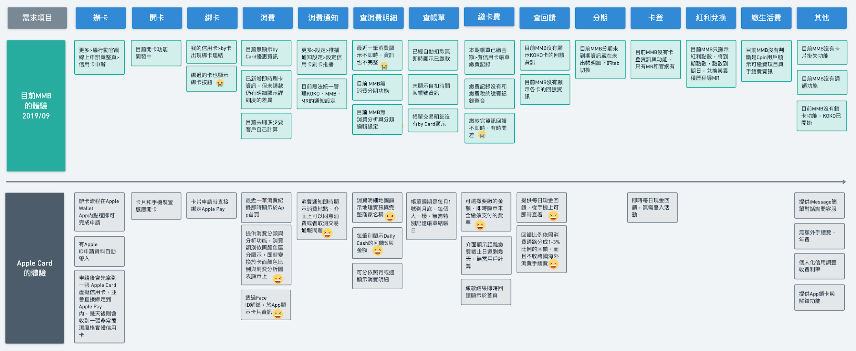
資訊架構 / 行動銀行信用卡體驗優化，重新檢視信用卡客戶旅程優化斷點

Slide 12
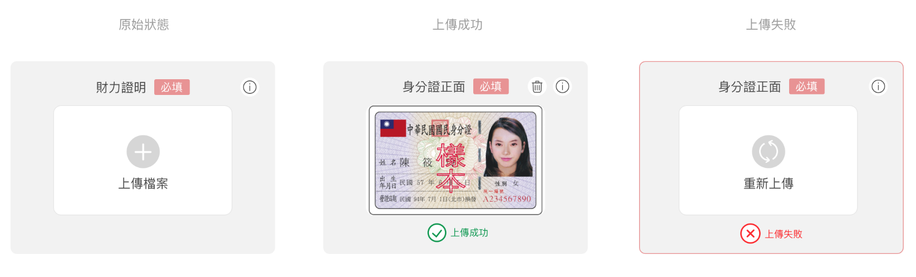
交互效能 / 申辦文件上傳優化，單圖檢核並自動壓縮圖檔，避免上傳失敗

Slide 13


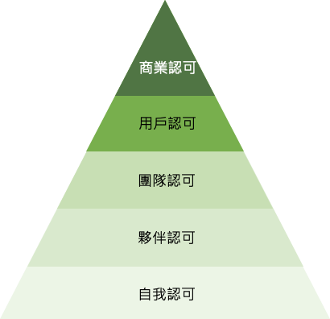




設計營運與人員轉型
設計流程
設計師參與前期規劃和設計方案測試驗證
用戶為中心
從NPS或易用性測試、訪談、 焦點團體、量化數據驅動設計，以使用者出發做設計
角色拓展
提供設計師跨職能學習於實作的機會，拓展專業領域
設
計
師
價
值
分
層
元件化設計
收斂歸納各平台設計元件，提升設計效率與一致性
設計工具
設計流程導入適合的工具，降低團隊溝通成本
團隊影響力
培養設計師總結分享的能力，提升設計師於團隊的影響力

